Slide 1
ITSS
Fait par: Brandon

Slide 2
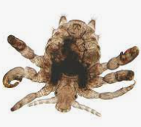
Morpions ou poux pubis (Phtirus pubis)
Transmission: relation sexuelle
Classification: parasite
Traitement: Shampoing

Slide 3
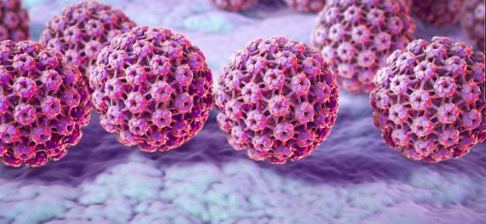
VPH ou Virus du papillon humain( Human papionavirus)
Transmission: relation sexuelle
Classification: Virus
Traitement: Laser ou azote liquide
Prévention: Vaccin

Slide 4
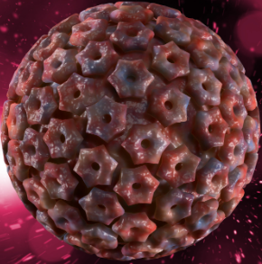
Herpès ou feu sauvage (Herpès simplex)
Transmission: relation sexuelle
Classification: virus
Traitement: crème

Slide 5
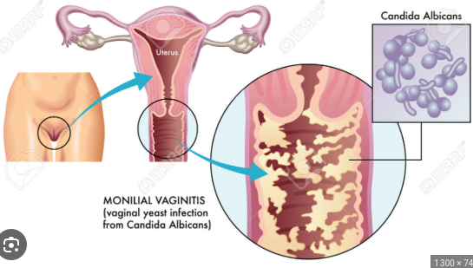
Vaginite à levure ( tricomonas vaginals)
Transmission: relation sexuelle
Classification: protiste
Traitement: crème

Slide 6
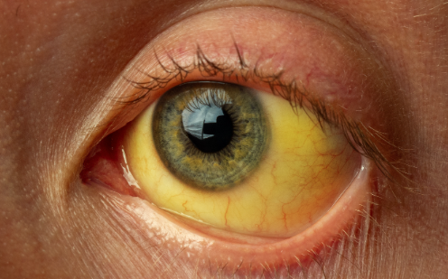
Hépatite B ou Jaunisse (VHB)
Transmission: relation sexuelle
Classification: Virus
Traitement: Vaccin

Slide 7
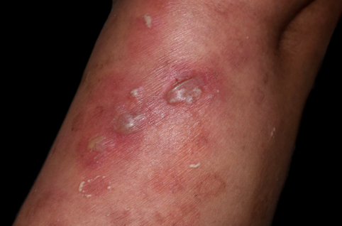
VIH ou Sida (HIV)
Transmission: relation sexuelle
Classification: Virus
Traitement: Trithérapie

Slide 8
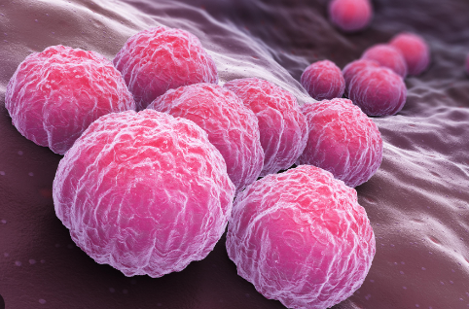
Chlamydia (Chlamydia trachomatis
Transmission: Relation sexuelle
Classification: Bactérie
Traitement: Antibiotique

Slide 9
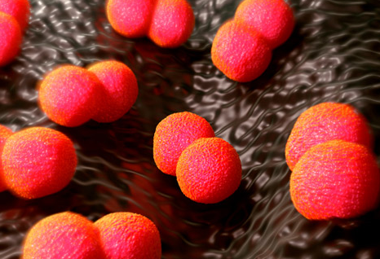
Gonorrhée (Neisseria gonorrhoeae)
Transmission:
Classification: Bactérie
Traitement: Antibiotique

Slide 10
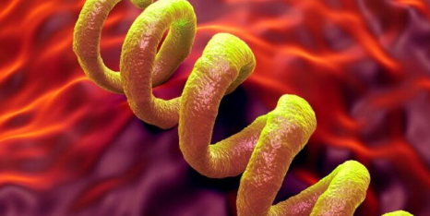
Syphilis (Treponema pallidum subsp pallidum)
Transmission: relation sexuelle
Classification: Bactérie
Traitement: Antibiotique

